Slide 1

Hokejové fórum
Tomáš Král

Slide 2

CÍLE HOKEJOVÉHO FÓRA
V podobném složení (majitelé, generální a sportovní manažeři, vedoucí mládeže) se setkáváme poprvé. V rámci „Hokejového fóra“ Vám chceme poskytnout informace k problémům, s nimiž se potýkáme, a vyslechnout Vaše názory, náměty a návrhy na jejich řešení. Žádné téma není tabu, žádná oblast není mimo diskusi.

Slide 3

Hospodaření a investice do mládeže
1

Slide 4
HOSPODAŘENÍ 2008–2018
V období 2008–2018 se rozpočet Českého hokeje více než zdvojnásobil .
Do roku 2012 se výnosy i náklady pohybovaly mezi 200–300 milióny Kč. Hranici 300 mln. Kč překročily v roce 2013, hranici 400 mln. Kč v roce 2014 a hranici 500 mln. Kč v roce 2017.
V roce 2018 dosáhly rozpočtované náklady téměř 550 mln. Kč.
Výnosy. Náklady. V roce 2018 rozpočet.

Slide 5
DOTAČNÍ PROGRAMY ČH A FAČR 2018
V roce 2018 obdržel Český hokej od MŠMT ČR na klíčové programy (Reprezentace + Talentovaná mládež + Organizace sportu) dotaci ve výši 200 mln. Kč, zatímco FAČR dotaci ve výši 550 mln. Kč.
Vzhledem k členské základně jsme v přepočtu na registrovaného mládežnického sportovce rozeslali klubům v roce 2018 (Talentovaná mládež + část Organizace sportu) částku 5 400 Kč, zatímco FAČR částku 2 000 Kč.
Celkové dotace uvádíme v mln. Kč, dotace na hlavu v jednotkách Kč.

Slide 6
INVESTICE DO VÝCHOVY MLÁDEŽE 2009–2018
Celkové investice do výchovy mládeže (náklady na mládežnické reprezentace + dotace klubům) se za deset let ztrojnásobily a za šest let zdvojnásobily, v roce 2018 dosáhly 141,2 mln. Kč.
Hranici 50 mln. Kč překročily v roce 2013, hranici 100 mln. Kč v roce 2015, hranici 140 mln. Kč v roce 2018. V roce 2018 činily cca 54 % dotace klubům a 46 % výdaje na mládežnické reprezentace.

Slide 7
VÝDAJE NA MLÁDEŽNICKÉ REPREZENTACE
Výdaje na mládežnické reprezentace zahrnují účast na mistrovstvích světa, účast na mezinárodních turnajích, mezistátní utkání a přípravné kempy.
Od roku 2009 se více než ztrojnásobily. Hranici 30 mln. Kč překročily v roce 2013 a 60 mln. Kč v roce 2018. V roce 2018 byl rozpočet 64,6 mln. Kč.
Podle počtu akcí, struktury akcí a četnosti kontaktů s nejsilnějšími soupeři je mládežnický program zcela srovnatelný se všemi vyspělými zeměmi.

Slide 8
INVESTICE DO VÝCHOVY MLÁDEŽE V KLUBECH
Investice do výchovy mládeže v klubech zahrnují Akademie Českého hokeje, SCM, SpS, VTM, projekty Regionálních trenérů, Trenéři žáků ČSLH a Hokejová výstroj nejmenším.
Od roku 2009 se téměř ztrojnásobily. Hranici 30 mln. Kč překročily v roce 2013, 60 mln. Kč v roce 2015 a hranici 70 mln. Kč v roce 2018.
V roce 2018 představovaly rozpočtované náklady 76,6 mln. Kč, tj. dvojnásobek než před šesti lety.

Slide 9
INVESTICE DO VÝCHOVY MLÁDEŽE
V období 2014–2018 jsme do výchovy mládeže investovali celkem 540,3 mln. Kč, z toho 232,4 mln. Kč na reprezentace a 307,9 mln. Kč v klubech.
Objem a strukturu roční dotace, určené na výchovu mládeže v extraligovém klubu, ukazuje tabulka – Bílí Tygři Liberec, Akademie roku 2018.
Údaje jsou uvedeny v jednotkách Kč. U projektu „Pojď hrát hokej“ jsou uvedeny dresy a další materiál pro nejmenší hokejisty.
SpS | 110 400
Akademie | 1 200 000
Hole Akademie | 500 000
Brusle Akademie | 241 800
Sety | 60 000
Pojď hrát hokej I | 75 000
Celkem | 2 187 200

Slide 10
Nejvýznamnější rozvojové projekty
2

Slide 11
AKADEMIE ČESKÉHO HOKEJE
Počet Akademií Českého hokeje vzrostl ze 6 v roce 2011 na 17 v roce 2019. Celková roční dotace se ze 4,8 mln. Kč zvýšila na 26,2 mln. Kč v roce 2018.
Celkem jsme do rozvoje Akademií Českého hokeje investovali v letech 2011–2018 105,5 mln. Kč.
Podrobnější informace k Akademiím ČH poskytnou vedoucí projektu Petr Haken a manažer Akademie U20 v Litoměřicích Miroslav Přerost.

Slide 12
DALŠÍ ROZVOJOVÉ PROJEKTY
Projektem „Výchova talentované mládeže v krajích“ (VTM) prošlo v letech 2015–2018 cca 4 200 hráčů, kteří absolvovali přes 1 300 denních soustředění a 156 turnajů (až 52 turnajů a 400 srazů ročně).
Projekt „Trenér žáků ČSLH“ bude letos rozšířen také na kluby TELH, I. ligy a hlavní město Prahu. Počet profesionálních trenérů mládeže, řízených a financovaných svazem, vzroste z 21 v roce 2015 na 130 v roce 2019, tj. šestkrát.

Slide 13
POJĎ HRÁT HOKEJ, TÝDNY HOKEJE
Součástí projektu „Pojď hrát hokej“ jsou „Týdny hokeje“ a „Hokejová výstroj nejmenším“. Dvakrát ročně pořádané „Týdny hokeje“ přivedly na zimní stadióny téměř 20 000 dětí, hlavně ve věku 4–8 let.
Počet klubů, které jsou příjemci bezplatné výstroje pro nejmenší hokejisty, vzrostl od roku 2010 z 92 na 152, roční objemy dodávek z 1,7 na 8,8 mln. Kč. Celkem jsme klubům rozeslali v období 2010–2018 zdarma výstroj za 81,6 mln. Kč.

Slide 14
ROZVOJ ČLENSKÉ ZÁKLADNY
Na základě projektů, zaměřených na rozvoj členské základny a díky práci Trenérů žáků ČSLH vzrostl počet klubů, obsazujících žákovské soutěže, ze 109 v roce 2013 na 152 v roce 2018 (42 %).
Počet družstev v juniorských soutěžích (ELJ, RLJ) vzrostl v období 2016–2018 ze 75 na 105 (40 %).

Slide 15
Klubový a reprezentační hokej
3

Slide 16
NÁVŠTĚVNOST A VÝSLEDKY SOUTĚŽÍ
TELH dosáhla v sezóně 2017/18 historicky rekordní návštěvnosti 5 455 diváků na utkání (NLA 6 833, KHL 6 234, DEL 5 996, SHL 5 669, TELH 5 455).
Nejvyššího průměru v historii 1 892 diváků na utkání dosáhla i Chance liga, třetí nejnavštěvovanější mezi srovnatelnými soutěžemi v Evropě a navštěvovanější než extraliga na Slovensku.
Rostoucí postavení v žebříčku Champions Hockey League (2014/15 4. místo, 2015/16 3. místo, 2016/17 3. místo, 2017/18 2. místo).

Slide 17
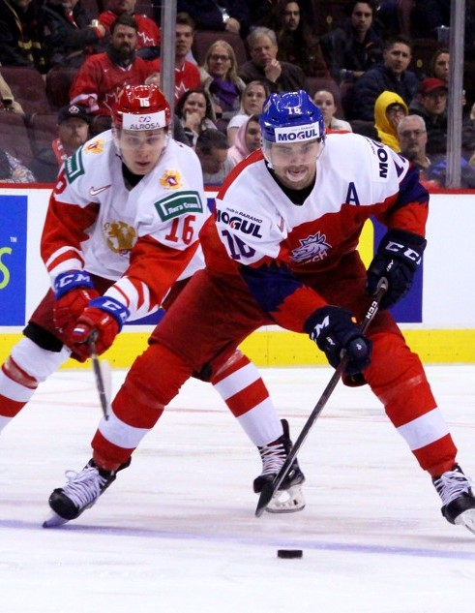
NEÚSPĚCHY NA MEZINÁRODNÍ SCÉNĚ
Na reprezentační úrovni bez medaile od roku 2013. Na devíti velkých turnajích třikrát semifinále (ZOH 2018, MS 2014 a 2015) a šestkrát čtvrtfinále (MS 2013, 2016, 2017 a 2018, ZOH 2014, SP 2016).
Na MS U20 poslední medaile v roce 2005, na MS U18 stříbro v roce 2014. Dílčími úspěchy semifinále MS U20 a U18 v roce 2018, medaile na World Junior A Challenge a World Junior Challenge U17 v roce 2018 nebo medaile na Hlinka–Gretzky Cupu v letech 2013, 2014, 2016 a 2017. V letošní sezóně jsme zatím na podobné výsledky nenavázali.

Slide 18
DRAFT A PLATBY NHL
V období 2009–2013 bylo draftováno 27 hráčů (5,4 ročně). Pouze 7 hráčů bylo draftováno z domácích soutěží a 20 ze zámoří. V období 2014–2018 bylo draftováno 43 hráčů (8,6 ročně). Celkem 29 hráčů bylo draftováno z domácích soutěží a 14 ze zámoří.
V období 2013–2018 získaly kluby ze smlouvy NHL, IIHF&ČH 245,2 mln. Kč. Roční platby vzrostly z 15,3 mln. Kč v roce 2013 na 75,3 mln. Kč v roce 2018.
V současnosti je v NHL pod smlouvou 61 českých hráčů, z nichž 37 nastoupilo k utkání.

Slide 19
SHRNUTÍ
1. Jsem přesvědčen, že pokud bychom projekty před několika lety nezahájili, mládežnické reprezentace by se pohybovaly mimo elitní skupiny mistrovství světa. Výsledky, kterých jsme dosáhli, na druhé straně neodpovídají vynaloženému úsilí a nákladům.
2. Ekonomika a finance již nejsou na úrovni svazu problémem. Cesty vpřed musíme hledat ve výchově v klubech, v nových přístupech a v širším uplatnění talentů v dospělém hokeji.
3. Problémy, které řešíme, zahrnují oblast reprezentačního, vrcholového i mládežnického hokeje (systémy soutěží včetně postupu a sestupu, odstupné v dospělých kategoriích, prostor pro uplatnění mladých hráčů, juniorská a dorostenecká extraliga, věkové kategorie, metodika výchovy a tréninkového procesu, raná specializace a akcelerace…)

Slide 20
Rozvoj mladých hráčů
2012/2018
Josef Řezníček

Slide 21
Programy 2012/2018
Sezóna 2012–2013
Soupisky neregulovány – maximum 22 hráčů.
Věkový průměr hráče ELH – 27,20 roku.
Stoupající počet cizinců a pokles počtu mladých hráčů.
„A“ tým ČR zatím rezistentní díky silným ročníkům 1972–1980.
Velmi obtížná diskuse nad mladými hráči ze strany manažerů ELH.
Křivka poměru cizinců a juniorů nebyla vnímána jako signál k regulaci.

Slide 22
Programy 2012/2018

Slide 23
Programy 2012/2018
Sezóna 2013/2014 ELH + I. liga
Soupisky regulovány – maximálně 22 hráčů.
15 hráčů starších 23 let, 3 hráči ve věku 20–22 let (middle age), 2 brankáři, 1–2 junioři,
Věkový průměr hráče ELH – 26,87 roku.
Regulace měla podpořit rozvoj mladých hráčů v ELH k uplatnění na mezinárodní scéně.
Červen 2013 uzavřena opětovně smlouva s NHL.
240 000 USD za přímý transfer, 25 000 USD za nepřímý transfer.
Po sezóně 2012/2013 v celkové výši 745 000 USD.
Celkem odstupné za hráče do NHL po sezóně 2013/2014 - 5/2 v celkové výši 1 250 000 USD.

Slide 24
Programy 2012/2018

Slide 25
Programy 2012/2018
Sezóna 2014/2015 ELH + I. liga
Soupisky regulovány – maximálně 22 hráčů.
15 hráčů starších 23 let, 3 hráči ve věku 20-22 let (middle age), 2 brankáři, 1-2 junioři.
Věkový průměr hráče ELH – 26,94 roku.
Revize rozhodnutí VV ČSLH ze dne 22.3.2013 na žádost klubů ELH, ponechat princip ze sezóny 2013/2014 (viz výše).
Celkový počet podepsaných hráčů do NHL po sezóně 2014/2015 - 6/3 za odstupné v celkové výši 1 515 000 USD.

Slide 26
Programy 2012/2018
Sezóna 2015/2016 ELH + I. liga
Soupisky regulovány – maximálně 22 hráčů.
18 hráčů starších 20 let, 2 brankáři, 2 junioři.
Věkový průměr hráče ELH – 26,97 roku.
APK LH zrušila povinnost nasazovat 3 middle age hráče.
Přijatá změna neměla zásadní vliv na počet middle age hráčů v ELH (snížení z 92 hráčů v sezóně 2014/15 na počet 75).
Extraliga zaznamenala velký posun ve finanční vyrovnanosti v rámci závazků.
Celkový počet podepsaných hráčů do NHL po sezóně 2015/2016 – 6/1 za odstupné v celkové výši 1 465 000 USD.

Slide 27
Programy 2012/2018
Sezóna 2016/2017 ELH + I. liga
Soupisky regulovány – maximálně 22 hráčů.
18 hráčů starších 20 let, 2 brankáři, 2 junioři.
Věkový průměr hráče ELH – 26,38 roku.
Diskuse na téma zařazování a skutečného vytěžování mladých hráčů v ELH – nenaplněná očekávání.
Vytvořena nesestupová I. liga od sezóny 2017/2018 až do mistrovství světa U20 v České republice v sezoně 2019/2020.
I. liga pro rozvoj mladých hráčů, jak pro reprezentační výběry ČR, tak pro samotné kluby extraligy a I. ligy.
Dle plánu by měla být I. liga v sezóně 2020/2021 redukována na nižší počet účastníků (baráž).
Celkový počet podepsaných hráčů do NHL po sezóně 2016/2017 – 9/4 za odstupné v celkové výši 2 455 000 USD.

Slide 28
Programy 2012/2018
Sezóna 2017/2018 ELH + I. liga
Soupisky regulovány – maximálně 21 hráčů.
18 hráčů starších 20 let, 2 brankáři, 1 junior.
Věkový průměr hráče ELH – 26,74 roku.
Vznikl projekt Litoměřice pro řízenou výchovu mladých hráčů vzor DUKLA.
Nebyly potvrzeny obavy o znehodnocení I. ligy pouze mladými hráči.
Tento řízený program byl prakticky akceptován pouze v klubech Litoměřice, Benátky, Frýdek-Místek, Třebíč, Kadaň.
Dodatek s NHL – přímý transfer 260 000/350 000 USD, nepřímý 30 000 USD.
Celkový počet podepsaných hráčů do NHL po sezóně 2017/2018 – 12/4 za odstupné v celkové výši 3 360 000 USD.

Slide 29
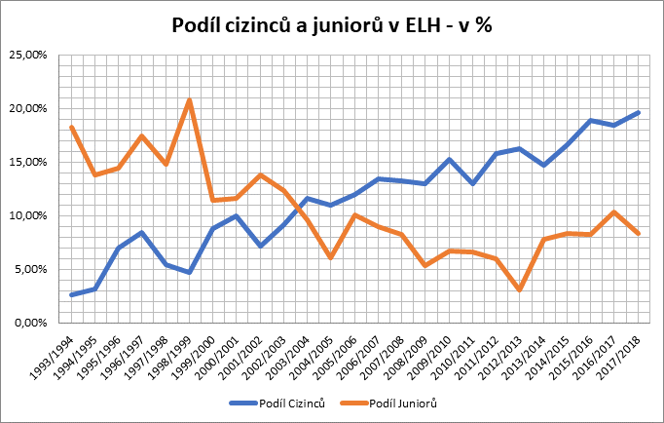
Programy 2012/2018

Slide 30
Programy 2012/2018
Sezóna 2018/2019 ELH
SOUTĚŽ |  | TELH CZE
KATEGORIE |  | U20
POČET UTKÁNÍ |  | 50% a více
TOI |  | 10 min a více
Pořadí | Jméno a příjmení | Klub | Pozice | Utkání | AGE | G | A | B | TOI/GP
1 | Jakub Galvas | HC Olomouc | O | 26 | 1999 | 2 | 8 | 10 | 20:36
2 | Karel Plášek | HC Kometa Brno | Ú | 20 | 2000 | 2 | 2 | 4 | 11:07
3 | Jan Myšák | HC VERVA Litvínov | Ú | 23 | 2002 | 2 | 2 | 4 | 11:03

Slide 31

Programy 2012/2018
Sezóna 2018/2019
SOUTĚŽ |  | SM - LIIGA FIN
KATEGORIE |  | U20
POČET UTKÁNÍ |  | 50% a více
TOI |  | 10 min a více
Pořadí | Jméno a příjmení | Klub | Pozice | Utkání | AGE | G | A | B | TOI/GP
1. | Heinola, Ville | Lukko | LD | 23 |  | 1 | 5 | 6 | 17:56
2. | Kakko, Kaapo | TPS | LW | 27 |  | 9 | 11 | 20 | 17:40
3. | Kokkonen, Mikko | Jukurit | RD | 28 |  | 1 | 10 | 11 | 16:34
4. | Heponiemi, Aleksi | Kärpät | RW | 29 |  | 8 | 18 | 26 | 15:13
5. | Lundell, Anton | HIFK | C | 20 |  | 4 | 6 | 10 | 15:00
6. | Virtanen, Santeri | SaiPa | C | 29 |  | 5 | 2 | 7 | 14:51
7. | Ylönen, Jesse | Pelicans | RW | 31 |  | 8 | 5 | 13 | 14:01
8. | Kaskinen, Olli | TPS | LD | 26 |  | 2 | 2 | 4 | 13:55
9. | Kivenmäki, Otto | Ässät | LW | 17 |  | 0 | 3 | 3 | 13:05
10. | Nyman, Linus | Lukko | LW | 31 |  | 5 | 4 | 9 | 13:02
11. | Klemetti, Aleksi | KalPa | LW | 30 |  | 2 | 9 | 11 | 13:01
12. | Killinen, Lenni | Ässät | LW | 18 |  | 1 | 5 | 6 | 12:08
13. | Puustinen, Valtteri | HPK | RW | 25 |  | 5 | 1 | 6 | 11:44
14. | Vainionpää, Samuli | Ilves | C | 27 |  | 1 | 3 | 4 | 11:12
15. | Utunen, Toni | Tappara | LD | 21 |  | 0 | 1 | 1 | 11:06
16. | Torikka, Kasperi | SaiPa | LD | 19 |  | 0 | 1 | 1 | 11:00

Slide 32

Programy 2012/2018
Sezóna 2018/2019
SOUTĚŽ |  | SHL SWE
KATEGORIE |  | U20
POČET UTKÁNÍ |  | 50% a více
TOI |  | 10 min a více
Pořadí | Jméno a příjmení | Klub | Pozice | Utkání | AGE | G | A | B | TOI/GP
1. | Jacob Olofsson | TimråTIK | F | 22 | 2000 | 2 | 4 | 6 | 15:52
2. | Victor Söderström | BrynäsBIF | D | 17 | 2001 | 0 | 2 | 2 | 15:28
3. | Lucas Elvenes | RögleRBK | F | 20 | 1999 | 0 | 8 | 8 | 15:10
4. | Filip Hållander | TimråTIK | F | 23 | 2000 | 5 | 7 | 12 | 14:34
5. | Johan Södergran | LinköpingLHC | F | 21 | 1999 | 7 | 3 | 10 | 14:23
6. | Pontus Holmberg | VäxjöVLH | F | 24 | 1999 | 3 | 4 | 7 | 14:23
7. | Adam Ginning | LinköpingLHC | D | 25 | 2000 | 1 | 3 | 4 | 14:20
8. | David Gustafsson | HV71 | F | 13 | 2000 | 0 | 3 | 3 | 13:59
9. | Samuel Fagemo | FrölundaFHC | F | 21 | 2000 | 5 | 5 | 10 | 13:57
10. | Dominik Bokk | VäxjöVLH | F | 22 | 2000 | 3 | 8 | 11 | 12:50
11. | Emil Bemström | DjurgårdenDIF | F | 23 | 1999 | 12 | 4 | 16 | 12:42
12. | Olle Lycksell | LinköpingLHC | F | 26 | 1999 | 2 | 6 | 8 | 12:32
13. | Marcus Sylvegård | MalmöMIF | F | 22 | 1999 | 6 | 2 | 8 | 12:32
14. | Nils Höglander | RögleRBK | F | 25 | 2000 | 4 | 3 | 7 | 11:59
15. | Jonas Röndbjerg | VäxjöVLH | F | 23 | 1999 | 1 | 1 | 2 | 11:32
16. | Nils Lundkvist | LuleåLHF | D | 24 | 2000 | 1 | 5 | 6 | 11:27
17. | Filip Westerlund | FrölundaFHC | D | 14 | 1999 | 1 | 0 | 1 | 11:08
18 | Jonatan Berggren | SkellefteåSKE | F | 16 | 2000 | 0 | 3 | 3 | 10:22
19 | Fabian Zetterlund | FärjestadFBK | F | 13 | 1999 | 2 | 1 | 3 | 10:12
20 | Adam Ahman | HV71 | G |  | 1999

Slide 33

AKADEMIE
ČESKÉHO HOKEJE
Petr Haken

Slide 34
CÍL PROJEKTU výchova špičkového mládežnického hráče, schopného konkurovat nejlepším hráčům světového měřítka absolvování středoškolského vzdělání

Slide 35

První kluby se statutem AKADEMIE ČESKÉHO HOKEJE
2011
Bílí Tygři Liberec, HC Dynamo Pardubice, HC Energie Karlovy Vary, HC Sparta Praha, HC Vítkovice Ridera, Piráti Chomutov

Slide 36
Přehled klubů se statutem AKADEMIE ČESKÉHO HOKEJE
2011
2012
2013
2015
2016
2017
2019
Bílí Tygři Liberec, HC Dynamo Pardubice, HC Energie Karlovy Vary, HC Sparta Praha, HC Vítkovice Ridera, Piráti Chomutov
HC Dukla Jihlava, HC Kometa Brno, HC Litvínov
HC Slavia Praha, PSG Berani Zlín
HC Oceláři Třinec, Mountfield HK
BK Mladá Boleslav
HC Motor České Budějovice, HC Škoda Plzeň
Rytíři Kladno

Slide 37
HLAVNÍ TÉMATA PROBÍRANÁ NA SEMINÁŘÍCH AKADEMIÍ
Herní koncepce – srovnání herních konceptů juniorských a dorosteneckých týmů v mezinárodní konfrontaci
Kondiční příprava na suchu i na ledě
Stravování, zásady správné výživy
Aktivní hra obránce
Blokování střel
Zlepšení střelby a efektivita zakončení
Komunikace hráčů na ledě
Komunikace s hráči a s rodiči
Práce klubu s talentovanými hráči

Slide 38
POČTY HRÁČŮ, KTEŘÍ PROŠLI SYSTÉMEM AKADEMIÍ A BYLI NOMINOVÁNI NA MS KATEGORIÍ U18 A U20
U18 – 11
U20 – 7
2017/2018
U18 – 21
U20 – 19
2011/2012
B
6 AKADEMIÍ
16 AKADEMIÍ

Slide 39
AKADEMIE U20
HC Stadion Litoměřice
Miroslav Přerost

Slide 46
Žákovský hokej
Vladimír Krampol

Slide 47
Český hokej – žáci
STOP výsledkaření.
Minimalizování chyb v žákovském hokeji.
Strach z chyb vytváří u dětí alibismus a hru bez nadšení.
- Trenér = vychovatel = motivátor.

Slide 48
Český hokej – žáci
Prodloužení 3-3. Dobrý rozvoj hráčů, když nehrají pod tlakem.
Neprohrát, nebo chtít vyhrát?
Učíme hráče hrát „totální hokej“?
Herní volnost by měla u žáků vždy vyhrát nad dodržováním systému.

Slide 49
Český hokej – žáci
Základní pravidla vedení žákovského týmu:
Kombinace tréninku bruslení, tréninku ostatních dovedností a herního tréninku...
Útočný hokej s velkou herní aktivitou všech hráčů.
Bránit ano, ale ne v systému.
Velký počet zblokovaných střel = mužstvo pod tlakem.
Přišel jsi o kotouč, okamžitě ho získej zpět.
Povyšuj žákovský hokej na zábavu.

Slide 50
Český hokej – žáci
Iniciativa na naší straně = vývoj hráčů pod kontrolou.
Projekt VTM.
Turnaje ve více sportech-sezóna 2017/18 přes 30 turnajů.
Semináře pro rodiče i trenéry.

Slide 51
Český hokej – žáci
VTM – FAKTA
- Více jak 1 440 hráčů v programu.
- Ročně cca 52 turnajů.
- Turnaj krajských výběrů U14 a U15 dvakrát ročně.
- Finanční podpora více jak 3 000 000,- Kč z krajských samospráv.

Slide 52
Český hokej – žáci
VTM – VIZE
Při zvýšení počtu zápasů – nahrazení dvoustupňové soutěže.
Hráči pro ELD v jednotném tréninkovém systému.
Není nutný přechod do velkoklubů v ŽL = větší prostor pro volnočasové aktivity.

Slide 53
Český hokej – žáci
ŽÁKOVSKÝ HOKEJ - VIZE
Kategorie 5–8 tříd - velký důraz na správný tréninkový proces.
Nepřehlížet zdánlivé detaily tréninkového procesu.
"Jednotný systém tréninku herních dovedností". Praktikovat a vyučovat celorepublikově, a vysoce profesionálně.
Zamezit předčasným odchodům do velkých klubů.

Slide 56
Český hokej – žáci
Jak omezit přestupy a hostování u dětí:
Vytvoření tzv. spádových oblastí po dohodě největších klubů.
Uplatnit již existující dohodu Akademií a přenést ji do ŽL.
Převzít částečnou odpovědnost za přípravu dětí v malých klubech.

Slide 57
Český hokej – žáci
Pomáháme Vám v komunikaci s rodiči, která se po roce 1989 změnila:
Rodí se méně dětí.
Větší výběr sportovních aktivit.
Méně dětí chce sportovat.
Zcela odlišný přístup k výchově dětí (odvoz rodiči do školy, na trénink, z tréninku atd….)
Zrušeny sportovní třídy.
Víme, že v jednání s rodiči i dětmi musíte být daleko více kompromisní.
Víme, že rodiče chtějí informace z procesu výchovy a mnohdy překračují svoji úlohu.
Nutnost dalšího celorepublikového rozvoje "Vzdělávání rodičů".

Slide 58
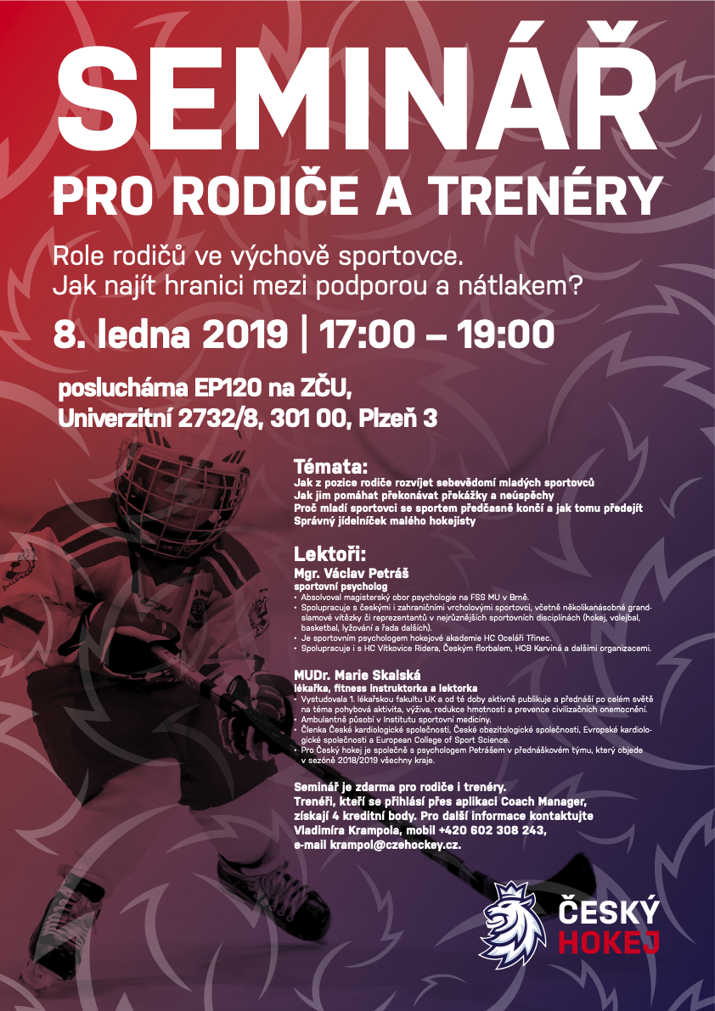
Třinec
Brno
Litoměřice
Karlovy Vary
Zlín
Kladno
Plzeň
Liberec

Slide 59
Český hokej – žáci
Žákovský, akademický i reprezentační program bude z naší strany v úzkém kontaktu. Poskytneme Vám oporu napříč kategoriemi.
Zájem o jednotlivé hráče, konkrétně o jejich odvahu ke kreativitě, nasazení, týmové chování, disciplínu atd., je pro Český hokej mnohem důležitější než výsledek jednoho utkání.

Slide 60
Tlak na biologickou vyspělost hráčů a jeho důsledky pro seniorský hokej
Martin Musálek
Univerzita Karlova
Fakulta tělesné výchovy sportu

Slide 61
Off ice test vertikální výskok
ČR v porovnání se světem
ČR
Doháníme to biologickou vyspělostí
Svět
13
14
16
17,8
věk
15

Slide 62
Důsledky tlaku na biologickou vyspělost hráčů

Slide 63
16cm rozdíl
22kg rozdíl

Slide 64
U16 a U17 min. 50% týmu biologicky vyspělejší
U18 a hotoví chlapi a vrchol výkonnosti

Slide 65
VTM U14
N=60 hráčů
Průměrný rozdíl ve vyspělosti mezi
biologicky pomalejšími a vyspělejšími
je 3 roky
12 let vs 15 let
I přes to biologicky akcelerovaným
schází 15% výkonu k tomu, aby byli
průměrní v kategorii 15 ti letých

Slide 66
Závěr
Velké rozdíly v biologické vyspělosti mezi 14. a 15. rokem (tělesná hmotnost a tělesná výška), upřednostňují výběr vyspělejších hráčů.
Vyspělejší hráči mají svůj zenit kolem 17.5 roku pak ve výkonech off-ice testů stagnují. Dlouhodobě pravděpodobně nedostávají relevantní objem zatížení a není kontrolována intenzita, s jakou trénují. Pravděpodobně nemakají na plný plyn, protože nemusí...
Upřednostňování biologicky a silově disponovanějších jedinců má bumerangový efekt v kategorii U18 a výš. Výkonnostně se již hráči nezlepšují.
Biologicky pomalejší hráči často končí mezi 14. a 16. rokem, nejsou pro trenéra perspektivní, protože momentálně nestačí fyzicky.
Pokud se jedná o výběr talentovaných hráčů VTM, U14– zde není významný rozdíl ve výsledcích fyzických testů mezi biologicky pomalejšími a akcelerovanými i přes to, že akcelerovaní mají 16 cm a 14 kg výhodu.

Slide 67
Co s tím
Pro odhalení biologických odlišností – míry biologických odlišností připravujeme pro trenéry „jednoduchou metodiku“.
Vytvořit časový prostor pro biologicky mladší, poskytnout jim v kategorii 14-15, nebo 15-16 rok navíc.
Rozvolnit kategorie při přechodu do dorostu a vytvořit metodiku kontroly zatížení hráčů minimálně v tréninku.
Biologicky starší
  Buď je hráč vyspělejší tělesně, fyzicky i mentálně, pak je možnost ostaršit.
  Pokud nejsou splněny všechny předchozí požadavky, pak je nutné pro hráče vytvořit tréninkový plán s vyšším zatížením (objem i intenzita).

Slide 68
Vzdělávání trenérů školení a semináře
2016-2018
Slavomír Lener

Slide 69
Realita:
Filosofie:
Vzdělávat se a být příkladem pro hnutí (hráčům a trenérům), ukázat, že mám zájem
Pravidelně se vzdělávají a doškolují trenéři mládeže, především ELD, ELJ
Trenéři TELH a Chance (WSM) liga – semináře až na výjimky navštěvují hlavní trenéři zřídka a nejsou tak pozitivním příkladem pro hráče a trenéry v hnutí
výjimky - pravidelně: Filip Pešán, Jakub Petr, Tomáš Martinec, Václav Varaďa
občas: Václav Sýkora, Robert Svoboda, Václav Prospal, Milan Razým, Petr Vlk…

Slide 70
Povinné odborné vzdělávání v TOP zemích Evropy:
CZE - ano
SWE - ano
FIN - ne (ale má 80%)
SUI - ne (ale má 80-90% - důvod: hodně zahraničních trenérů)
Fotbal - ano (UEFA licence)
Basket - ano

Slide 71
Počet hodin k dosažení nejvyšší licence:
CZE 650 hod. - Lic. C (hráč automaticky), Lic. B (50+100 =150-
živnost. zákon), Lic. A (250 +250= 500)
SWE 700 hod. - jako u nás, budou zvažovat ještě více hodin
FIN 650 hod. - hledají, jak zvýšit nároky na trenéry
SUI cca 500 hod. - hledají, jak navýšit počet hodin
Fotbal 700 hod. - Lic. C 40 hod. + UEFA licence B 120 hod., lic. A 180 hod., PRO 360 hod.
Basket 650 hod. - Lic. B 150 + Lic. A 500 hodin, chtějí navyšovat počet
hodin Lic. B (úzce spolupracovat s hokejem)

Slide 72
Počet seminářů ČSLH za poslední 3 roky:
182
TOP Semináře za poslední 3 roky:
16
Témata:
Budování týmu a organizace na úrovni NHL, NBA, Premier League, národní týmy
Koučing vrcholového týmu
Trénink ve vrcholovém sportu – dospělí, junioři
Psychologie sportu a vrcholové výkonnosti
Fyziologické aspekty výkonu sportovce
Výživa elitního sportovce
Zkušenosti vynikajících hráčů z přípravy na vrcholný výkon a dlouhodobá výkonnost

Slide 73
Přednášející a lektoři:
a) Trenéři a manažeři
Petr Pála (tenis, ČR), Josef Jandač (hokej ČR) , Vladimír Vůjtek (hokej ČR), Bill Peters (team Canada hokej, NHL), Dave Cameron (team Canada hokej, NHL), Mike Yeo (team Canada hokej, NHL), Barry Smith (hokej, NHL), Jiří Fischer (hokej, NHL), Rich Cho (basket, GM NBA), Simon Naush (beach volejbal, Rakousko), Martin Hašek (fotbal), Gerard Houlier (fotbal, team FRA, Liverpool), Martin Doktor (ČOV), Matt Hale (Academy GM, Premier League), Dan Baiesi (GM Bayern Mnichov), Tomáš Paclík (fotbal, ČR Plzeň), Ricard Gronborg (hokej, SWE), Miloš Říha (hokej ČR), Salcburk Academy (Helmuth Raaf)
b) Fyziologie, Psychologie, Výživa, Data
prof. Pavel Kolář (fyzio ČR), Ken Way (psych., Leicester Premier League), Bill Beswick (psych., Premier League), Lothar Linz (psych., Germany), Alain Goudsmet (psych., Belgie), Nick Littlehales (psych., Anglie),SAP, Mark Yrjovuor (fyzio, FIN), Kimmo Oikarinen (sport dir. hokej, FIN), Libor Vítek (výživa ČR), Radim Valigura (psych.,tenis ČR)
c) Bývalí i současní vynikající hráči:
Ivan Lendl, Dominik Hašek, Karel Poborský, Patrik Eliáš, Igor Larionov, Šárka Strachová, Filip Jícha, Jan Koller, Jiří Welsh, Kristýna Kolocová, Markéta Sluková

Slide 74
Coach Manager
Webová stránka pro trenéry
Součástí aplikace: Vzdělání (Edunio), Tréninky (DrillChange)
Od sezóny 2018/2019 zdarma pro všechny trenéry ČSLH
Automatizované přihlašování - včetně videonávodu
Vzdělání:
1.119 přihlášených trenérů
15 kurzů k výběru
2.757 počet přidělených kurzů
Tréninky:
1.384 přihlášených trenérů
17.874 cvičení v aplikaci
13.626 tréninkových plánů

Slide 75
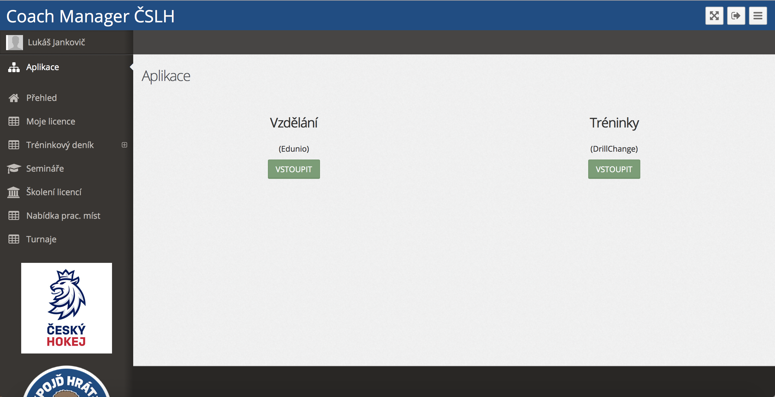

Slide 76
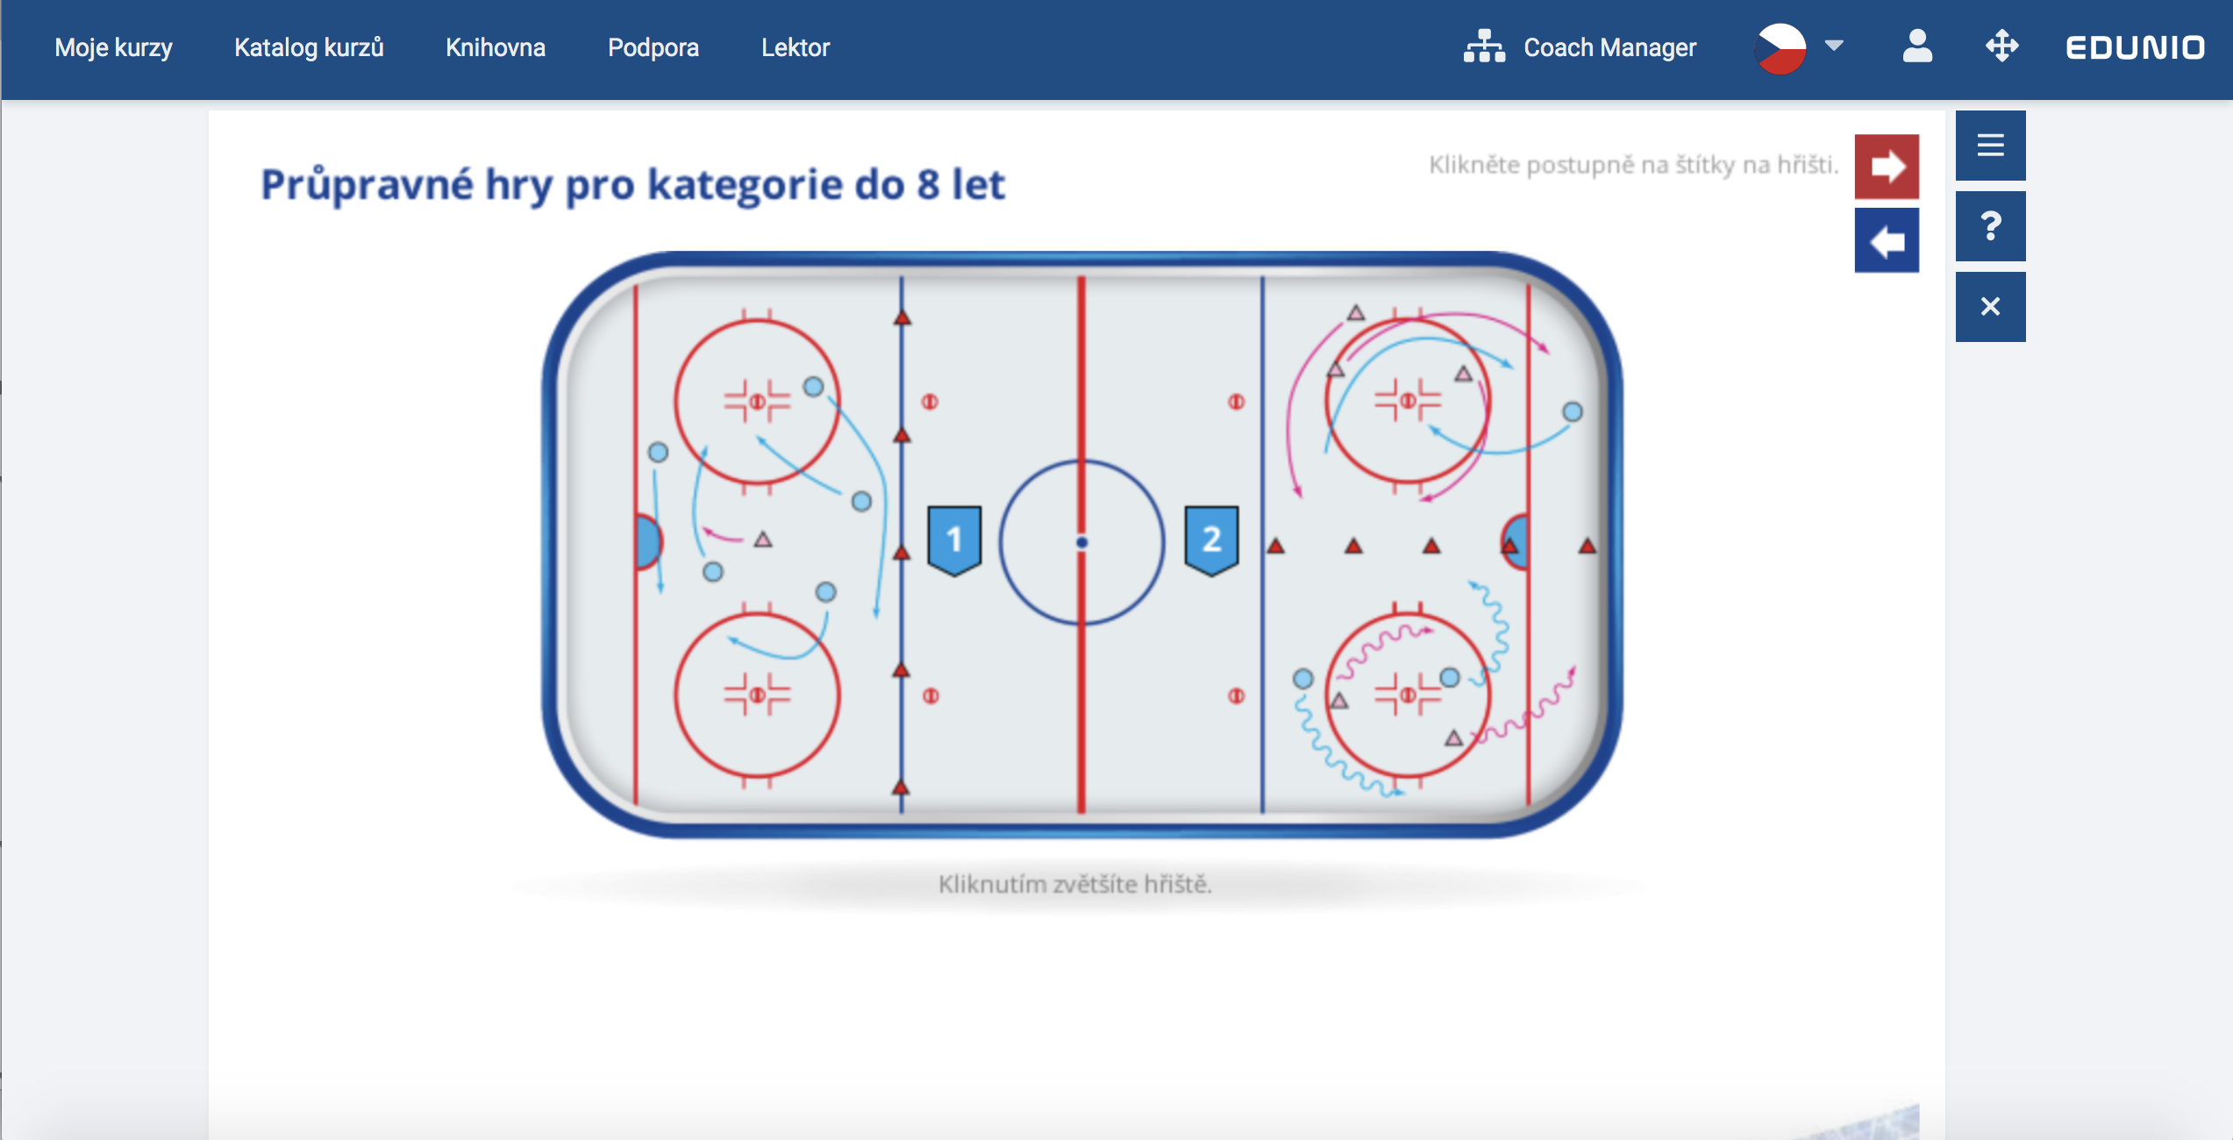


Slide 77
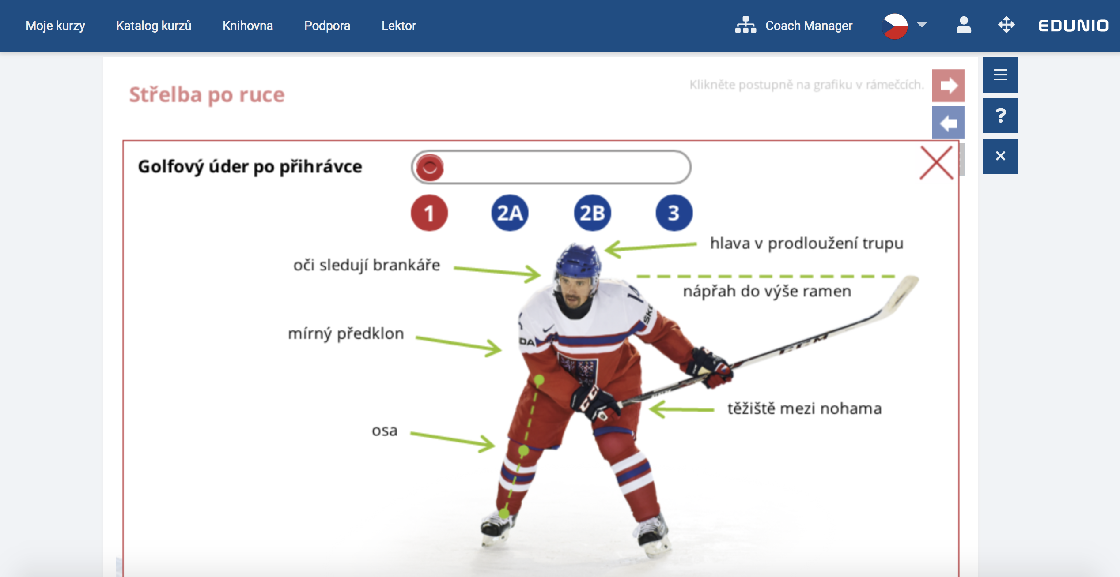

Slide 78
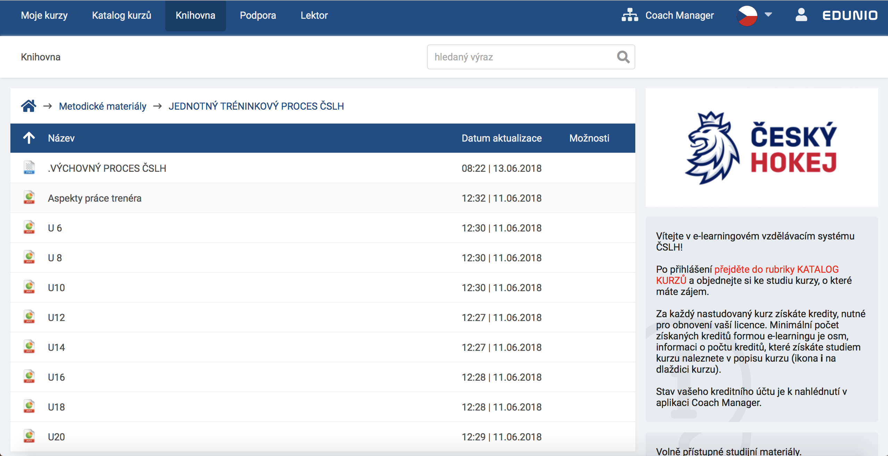
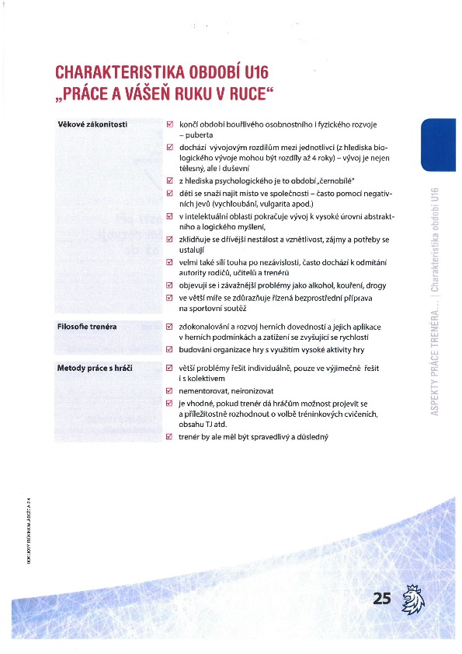
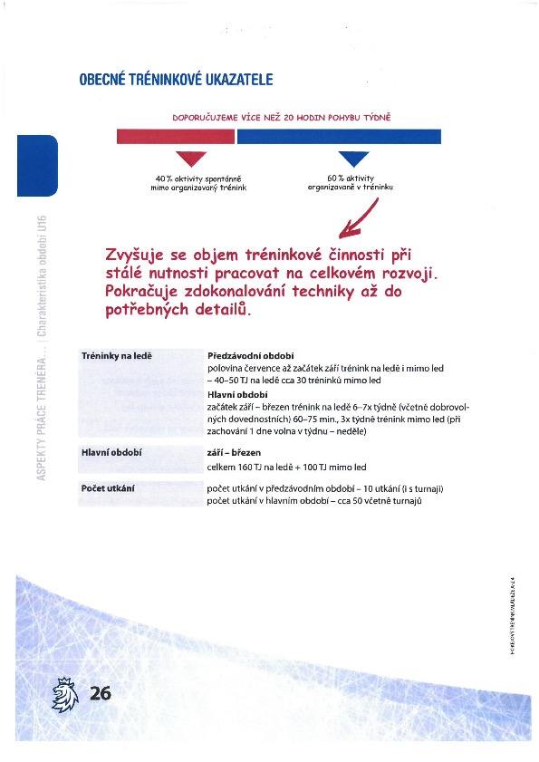

Slide 79
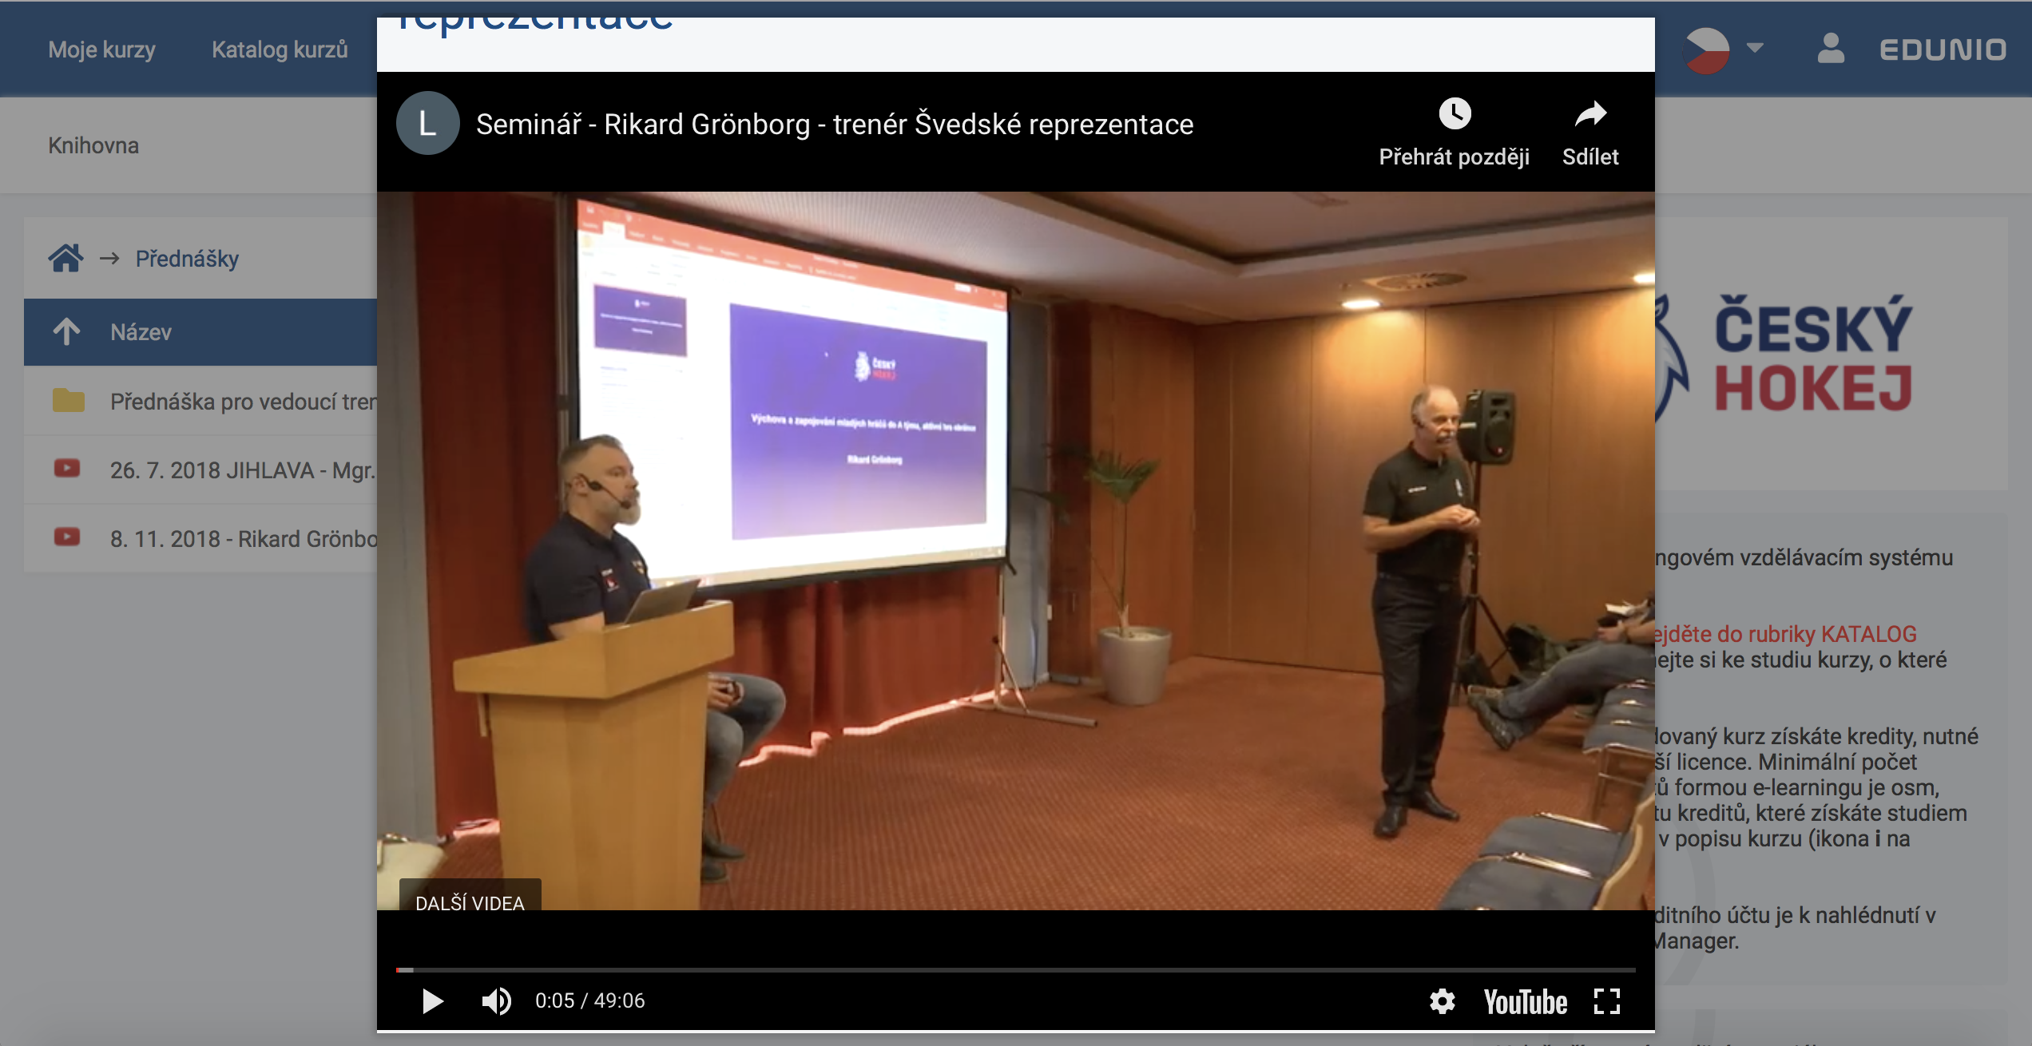

Slide 80
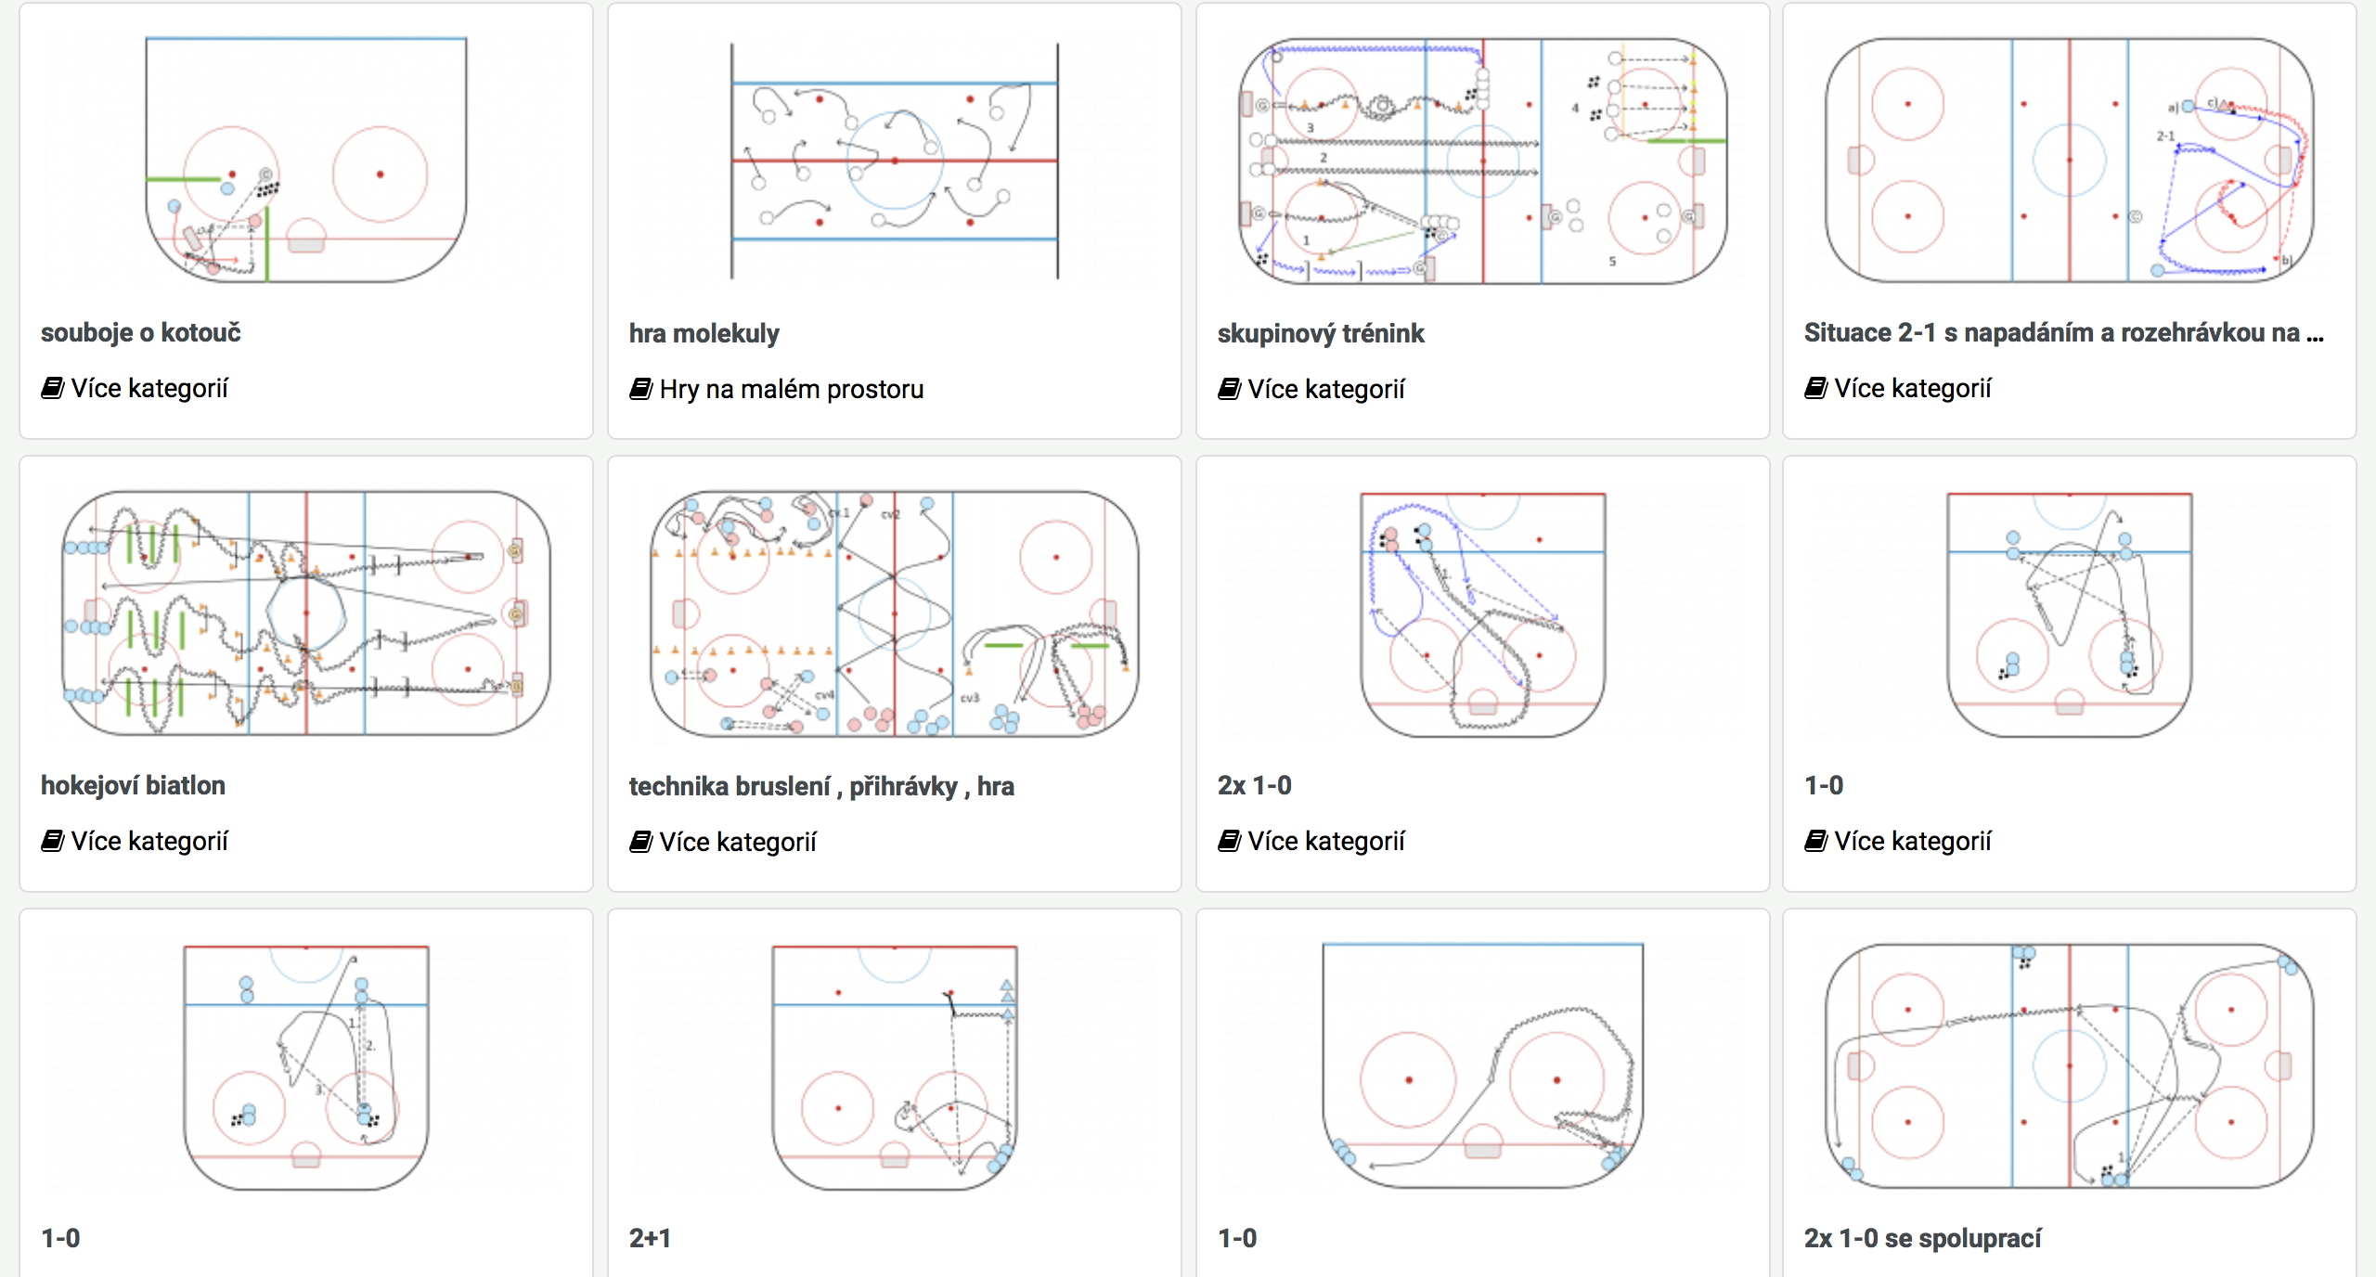


Slide 81
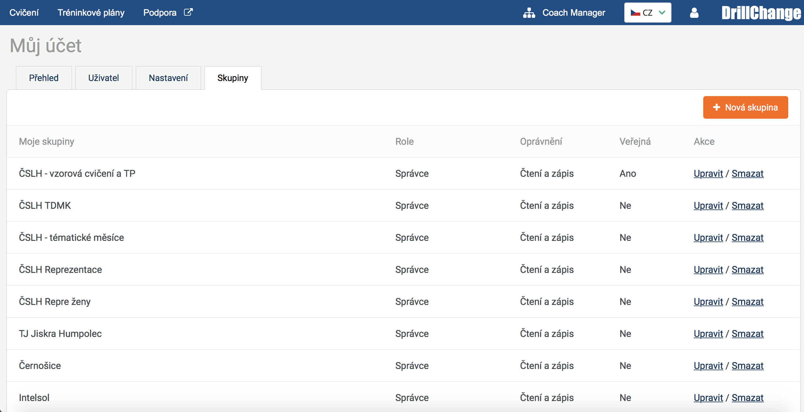

Slide 82
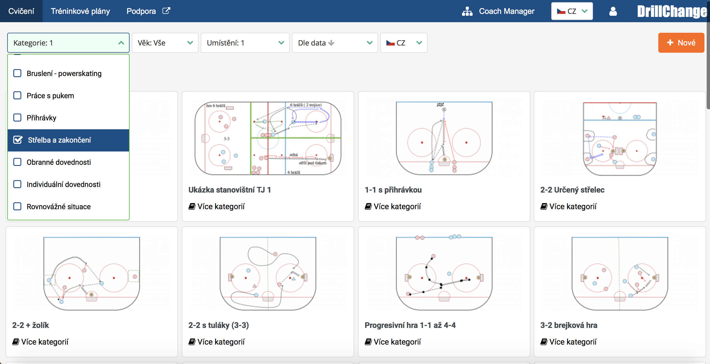

Slide 83
SHRNUTÍ
Martin Urban

Slide 84
Předmět činnosti ČSLH
Legislativa
Řízení soutěží
Rozvoj – metodika (trenéři, rozhodčí)
Státní reprezentace
Vztah se státními orgány
Mezinárodní vztahy

Slide 85
Problémy
Raná specializace a akcelerace výkonnosti
Tréninkový proces (dorost a junioři)
Mladí hráči v dospělých soutěžích
Produkce špičkových hráčů (doma i mezinárodně)
Zdravý životní styl

Slide 86
Oblasti řešení
Osvěta (manažeři, trenéři, rodiče)
Práce s trenéry mládeže
Přestupní řád (střídavé starty, „výchovné“)
Věkové kategorie
Soutěže (přímé postupy a sestupy, cizinci)
Tréninkový proces

Slide 87
Cesta?
Silný reprezentační program - dosažený strop
  trabant vs. mercedes
Spolupráce s kluby !
  zábava a hra, ne „práce“ (děti)
  kvalitní trénink (dorost, junioři)

Slide 88
DISKUSE
Délka příspěvku maximálně 5 minut

